Slide 1
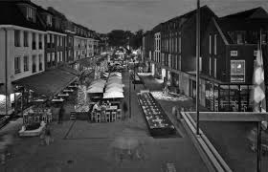
Oisterwijk inclusief
Ronde Tafelgesprek Sociaal Domein Oisterwijk

Slide 2
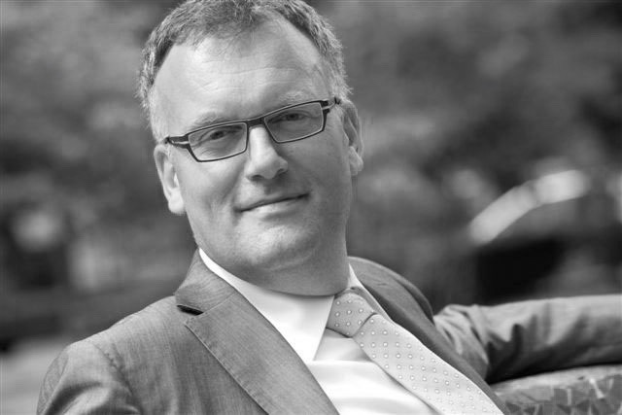
Welkom
Hans Jansen
Burgemeester

Slide 3
Waarom deze avond
Inge de Monyé
voorzitter SSPO

Slide 4
19.00 uur | Welkom door burgemeester Hans Jansen
19.10 uur | Inge de Monyé, vz SSPO over achtergrond Ronde Tafel
19.20 uur | Facts & Figures door Krijn in ’t Veld, vz. WMO-raad
19.40 uur | Gesprekstafel over armoede
20.10 uur | Gesprekstafel over sociaal isolement en eenzaamheid
20.40 uur | Gesprekstafel over zorgafhankelijkheid
21.10 uur | In gesprek met raadsleden
21.25 uur | Afronding door Inge de Monyé en Krijn in ’t Veld

Slide 5
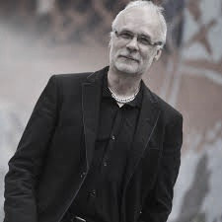
Facts & Figures
Krijn in ’t Veld,
voorzitter WMO-raad

Slide 6
Inwoners Oisterwijk: 25.936 *
* CBS 2017

Slide 7
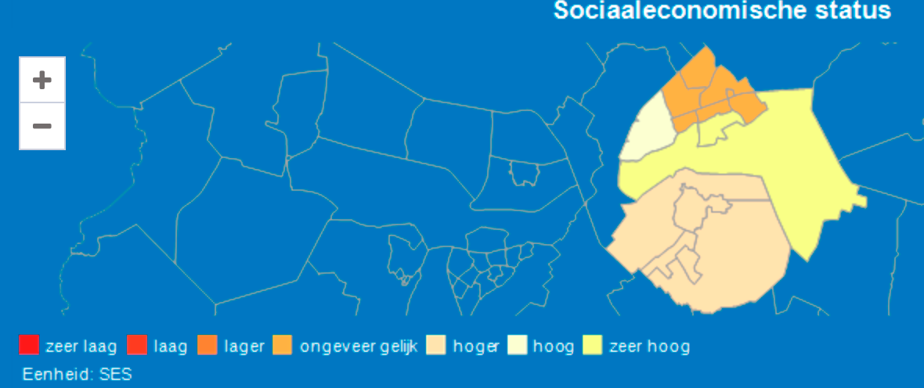
Sociaal-economisch
* Bron: Waar staat je gemeente

Slide 8
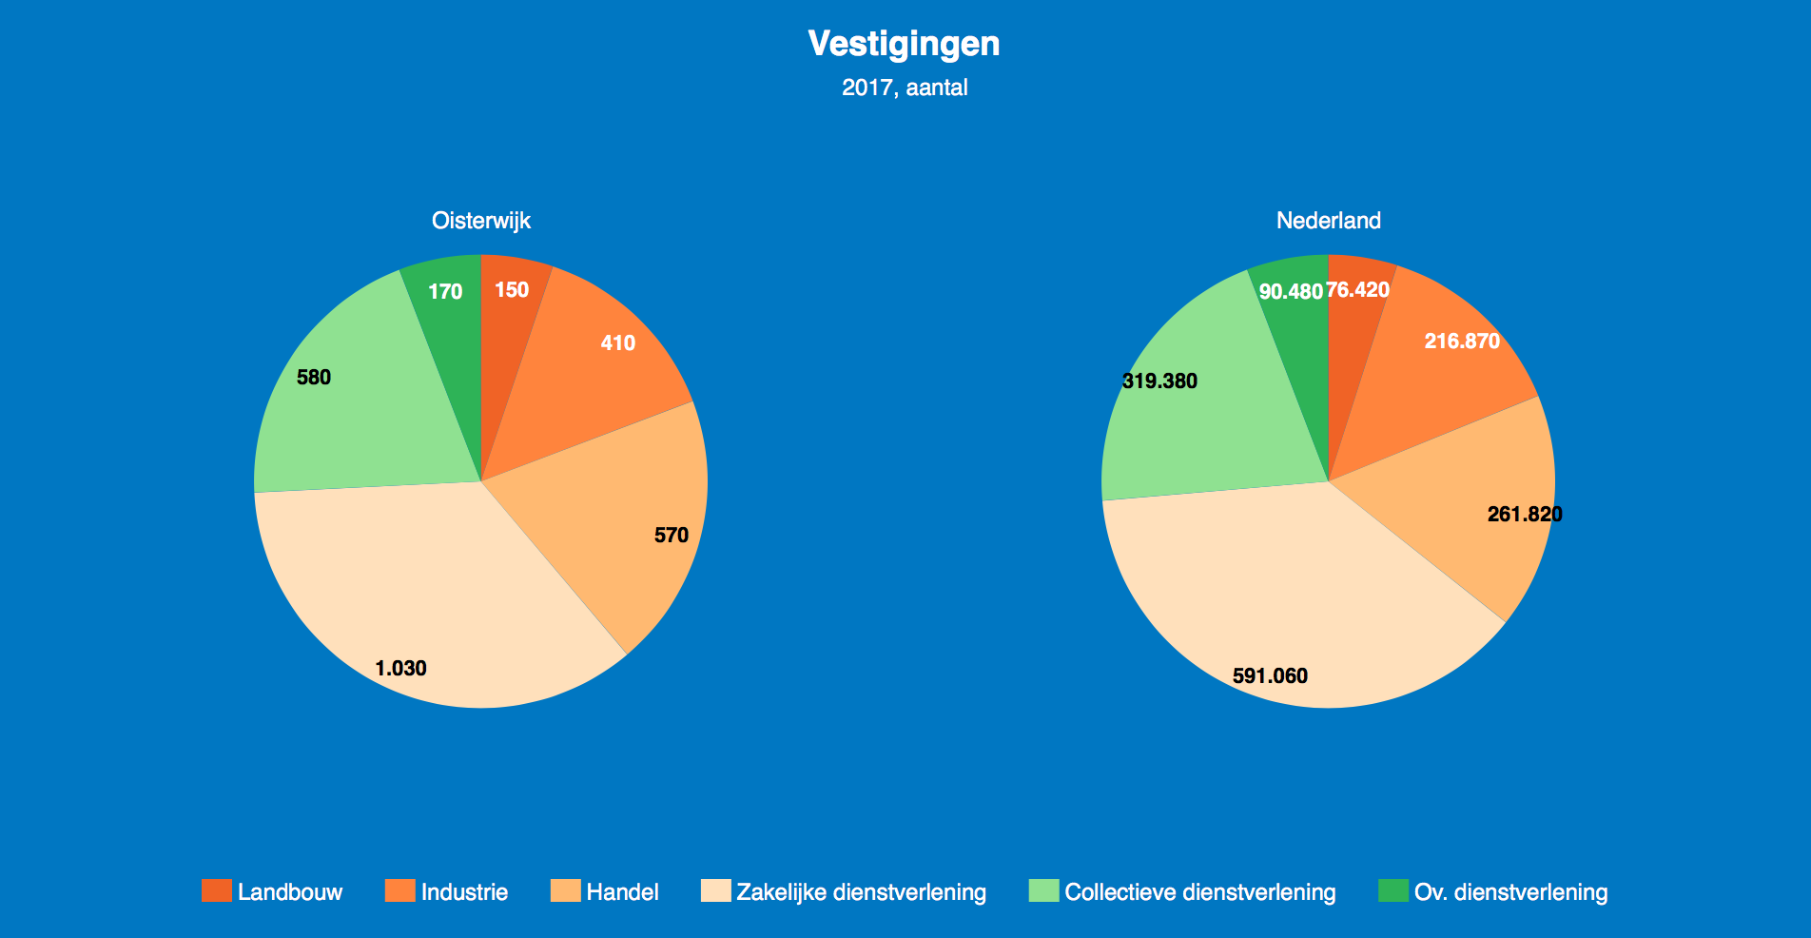
Kerncijfers economie
* Bron: Waar staat je gemeente

Slide 9
Huishoudgrootte
Oisterwijk | 2,35 persoon
Nederland | 2,19 persoon
* Bron: Waar staat je gemeente

Slide 10
Woningen
Koopwoningen | 67%
Eengezinswoningen | 81%
* Bron: Waar staat je gemeente

Slide 11
Waarde woningen
Oisterwijk | € 558.000
Nederland | € 322.000
* Bron: Waar staat je gemeente

Slide 12
Percentage alleenstaanden
Oisterwijk | 31%
Nederland | 35,5%
* Bron: Waar staat je gemeente

Slide 13
Levensverwachting
Oisterwijk | 82,3 jaar
Nederland | 81,3 jaar
* Bron: Waar staat je gemeente

Slide 14
Maatschappelijke participatie*
Oisterwijk | 50%
Nederland | 48%
* Bron: Waar staat je gemeente

Slide 15
Lidmaatschap sportvereniging
Oisterwijk | 32,3%
Nederland | 25,3%
* Bron: Waar staat je gemeente

Slide 16
Leefbaarheidsscore*
Oisterwijk | 16,9
Nederland | 5,8
Hoe hoger, des te groter leefbaarheid.
Parameter op basis van woning, bewoners,
voorzieningen, veiligheid en fysieke omgeving
* Bron: Waar staat je gemeente

Slide 17
Werkzame beroepsbevolking
(per 1000 inwoners van 15-65)
Oisterwijk | 815
Nederland | 758
* Bron: Waar staat je gemeente

Slide 18
Bijstand per 1.000
inwoners > 18 jaar
Oisterwijk | 17,7
Nederland | 41,9
* Bron: Waar staat je gemeente

Slide 19
Vergrijzing
 | Absoluut > 65 | % | Absoluut > 75 | %
Oisterwijk | 5.480 | 21% | 2.400 | 9,3%
Nederland |  | 16,8 |  | 7,2
* Bron: Waar staat je gemeente

Slide 20
Mantelzorg
 | Percentage | Absoluut
Oisterwijk | 26% van inwoners > 14 jaar, 17% wordt zwaar belast 1 op 10 kinderen | +/- 6.500, waarvan 5.700 langdurig en 1.125 intensief
Bron: SCP

Slide 21
Gebruik van 6 of meer voorzieningen
Oisterwijk | 7%
Nederland | 10%
* Bron: Waar staat je gemeente

Slide 22
Kinderen in armoede
Oisterwijk | 9,5%
Nederland | 13%
* Bron: Waar staat je gemeente

Slide 23
Tienermoeders
Oisterwijk | 0,5%
Nederland | 0,5%

Slide 24
Melding kindermishandeling
Oisterwijk | 0,87%
Nederland | 0,70%

Slide 25
Kinderen met jeugdhulp
 | Jeugdbe-scherming | Jeugdhulp met verblijf | Jeugdhulp zonder verblijf
Oisterwijk | 1,1% | 1,1% | 9,8%
Nederland | 1,2% | 1,1% | 10,5%

Slide 26
Eenoudergezinnen
Oisterwijk | 6,7%
Nederland | 7,2%
* Bron: Waar staat je gemeente

Slide 27
Mensen met psychiatrische aandoening*
Absoluut | 444
Percentueel | 1,7%
* Extrapolatie
*Bron: Extrapolatie sectorrapport GGZ

Slide 28
Laag inkomen*
Absoluut | 1835 huishoudens | waarvan bijstandsniveau: +/- 900
Percentueel | 16,5% | 8%
Extrapolatie G32 Netwerk. Het gaat hier om mensen
met een gemiddeld tekort van € 2.300 tov
‘niet veel maar toereikend-criterium’
* Extrapolatie

Slide 29
Risicovolle schulden*
Absoluut | +/- 2.000
Percentueel | 20%
* Extrapolatie
Extrapolatie G32 Netwerk.

Slide 30
Jongvolwassenen met betalingsachterstand*
Absoluut | +/- 300
Percentueel | 12%
* Extrapolatie
Extrapolatie G32 Netwerk.

Slide 31
Huishoudens met armoede en acute financiële problemen*
Absoluut | 2.200
Percentueel | 20%
* Extrapolatie
Extrapolatie G32 Netwerk

Slide 32
Huishoudens met armoede en dreigende financiële problemen*
Absoluut | 2.200
Percentueel | 20%
* Extrapolatie
Extrapolatie G32 Netwerk.

Slide 33
Sociaal isolement*
Sociaal isolement is een kwantitatief gemis
aan betekenisvolle relaties
Absoluut | Geen actuele cijfers
Percentueel
* Extrapolatie
Bron: www.eenzaam.nl

Slide 34
Eenzaamheid
Eenzaamheid is een kwalitatief gemis
aan betekenisvolle relaties
Sterk eenzaam | 4.300
Matig eenzaam | 8.700
Landelijk | 1 op de 6 sterk eenzaam
Landelijk > 75 jaar | 2 op de 3 sterk eenzaam
Bron: www.eenzaam.nl
* Extrapolatie

Slide 35
Gesprekstafels

Slide 37
Aan Tafel
Bertine Bader, CDT
Ria van Son, Kiemuur
Karin Rentmeester, Mentorhulp
Riet de Kruyf, WWB
Liesbeth Kox, Leystromen

Slide 39
Aan Tafel
Jacqueline vd Acker, CDT
Saskia Lauwen, Thebe
Renske van der Aa, Thebe
Corine van Alphen, Thebe
Jan Geerts, cliëntondersteuner

Slide 41
Aan Tafel
Frans Mönchen, cliëntondersteuner
Eric Rentmeester, mentorhulp Oisterwijk
Anja van Mierlo,
Sandra van Herpt, Kiemuur
Ingrid Oosterling, CDT

Slide 42
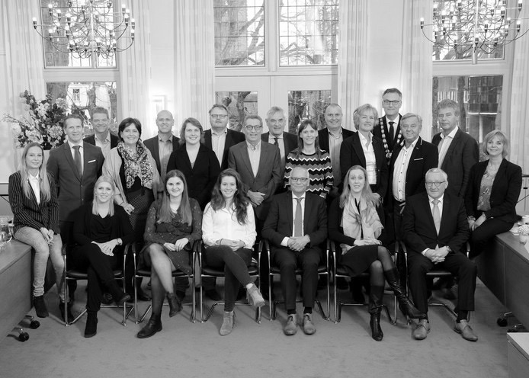
En nu de politiek …

Slide 43
Aan Tafel
Bianca Taapken, VVD
Inge van Beers, AB
Rob van Seters, PGB
Jan de Laat, PRO

Slide 44
Afronding
Inge de Monyé
Krijn in ’t Veld

